Slide 1
《电网建设项目档案管理办法》附件部分解读
安徽送变电工程有限公司
办公室
2019年8月

Slide 2
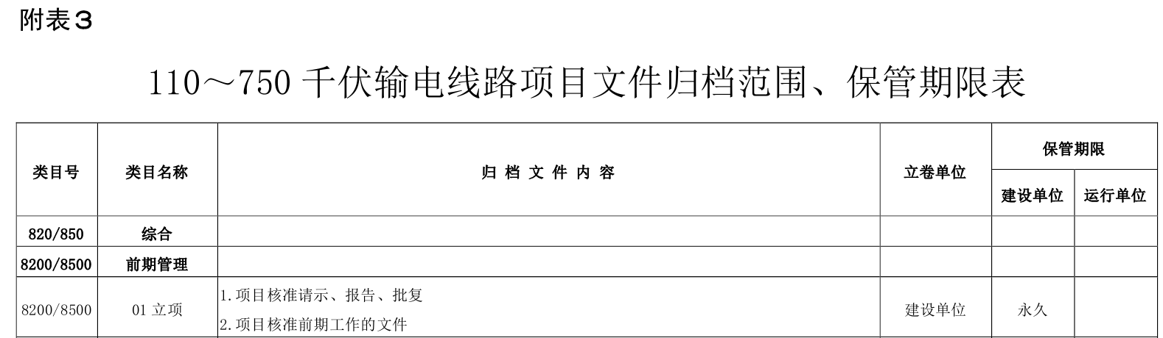
类目号：即分类号，根据文件内容给定的一组固定的数字，文件采用四级类目，即四个数字。
类目名称：类目号的名称。
立卷单位：案卷的整理归档单位。
保管期限：对档案划定的存留年限，分为永久和定期（30年、10年）。建设单位和运行单位有保管期限表示对应的文件要留存，空白代表不用留存。

Slide 3
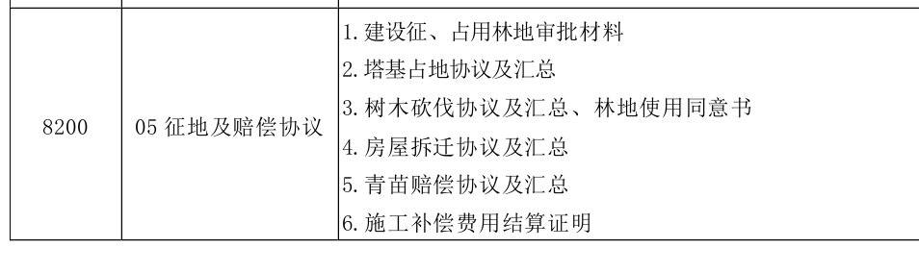
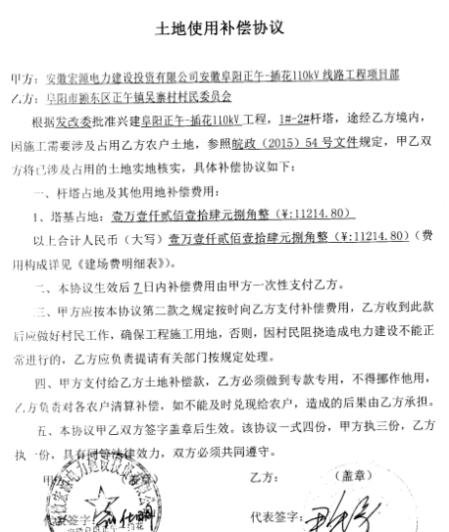
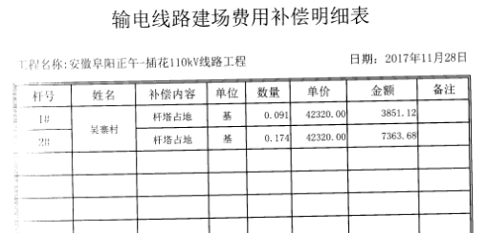
0.091
0.174

Slide 4
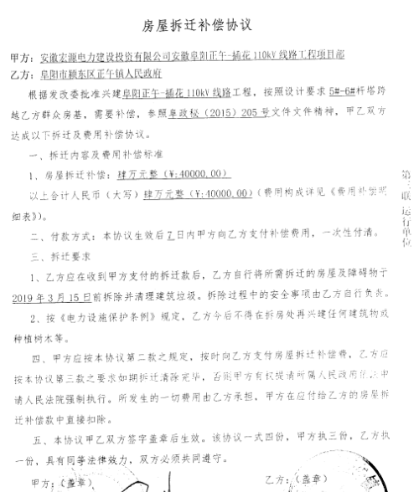
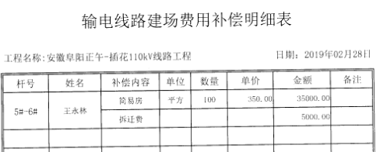
王永林（户主）

Slide 5
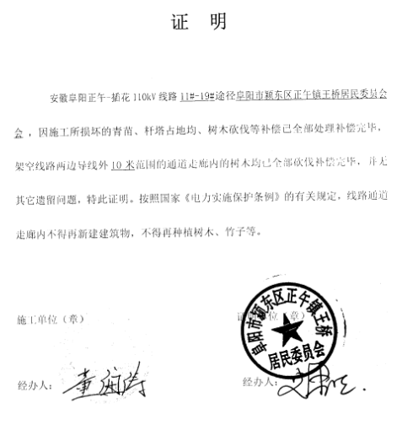

Slide 6
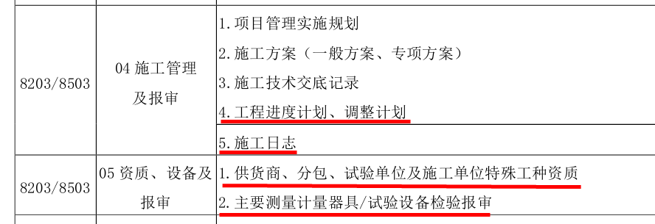
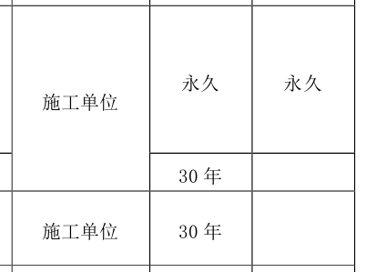
与老版办法的区别：
1. 《工程进度计划、调整计划》由监理单位立卷改为施工单位立卷
2.《供货商、分包、试验单位及施工单位特殊工种资质》《主要测量计量器具/试验设备检验报审》由监理单位立卷改为施工单位立卷，不用移交运行单位。
3.增加《施工日志》，不用移交运行单位。
Notes:
表样见项目部标准化手册（2018版）

Slide 7
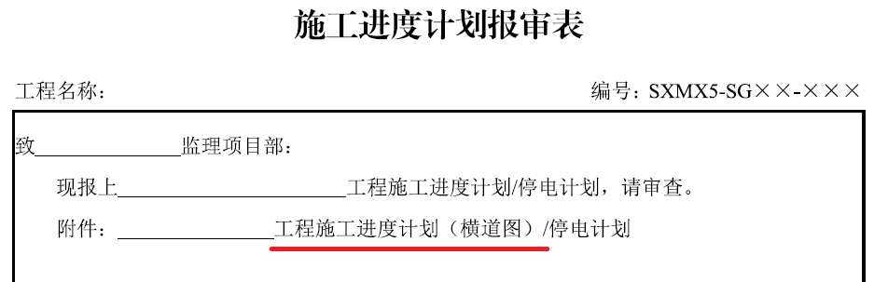
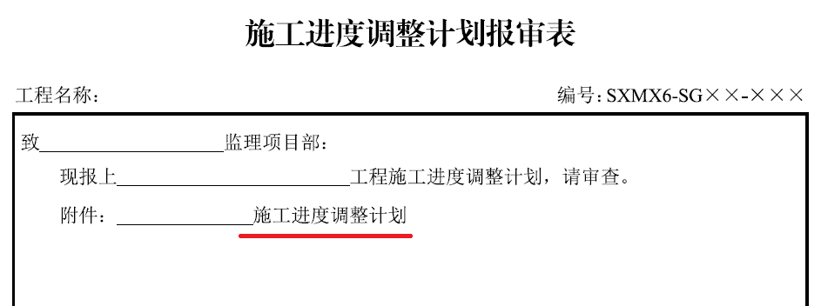
施工项目部标准化管理手册（2018版）表样，只需要归档施工进度计划（含横道图），月度计划不归档。

Slide 8
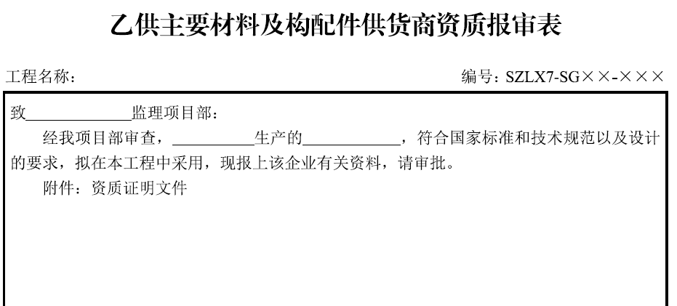
相关要求见项目部标准化管理手册（2018版）
注意：1.资质证明复制件盖原件保存单位部门章。
2.复制件与原件的比例是1:1。

Slide 9
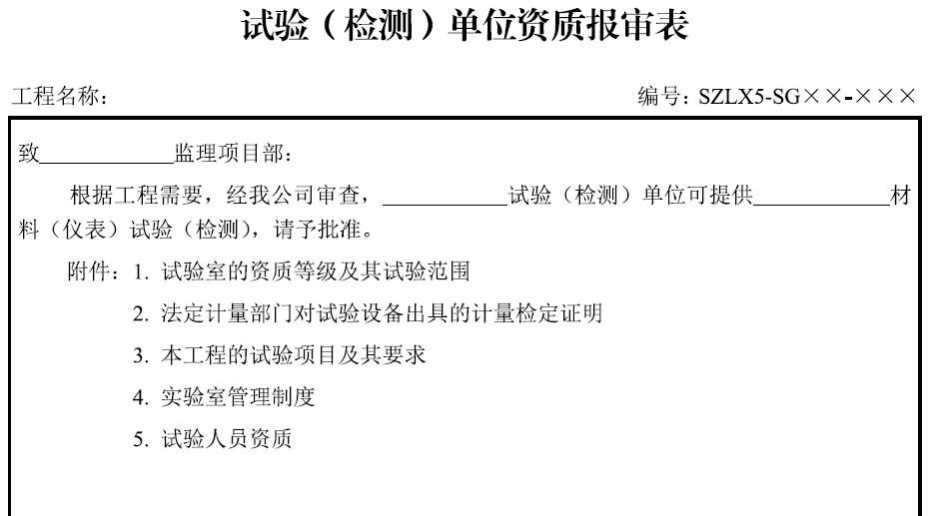
相关要求见项目部标准化管理手册（2018版）
注意：1.资质证明复制件盖原件保存部门章，不能盖试验章。
2.复制件与原件的比例是1:1。
3.附件的内容应齐全。
4.附件试验项目应涵盖施工所需做的试验项目。

Slide 10
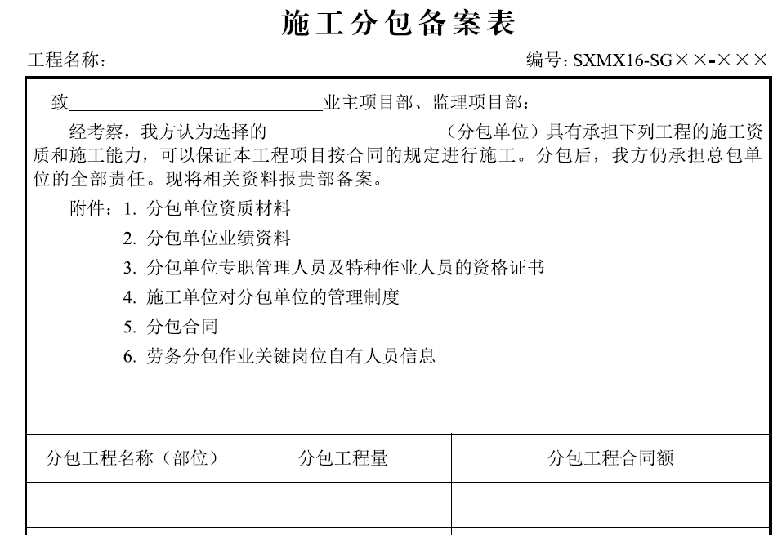
注意：1.分包工程名称、分包工程量、合同额与分包合同一致。
2.附件应齐全。
3.资质材料复制件加盖保存部门章。

Slide 11
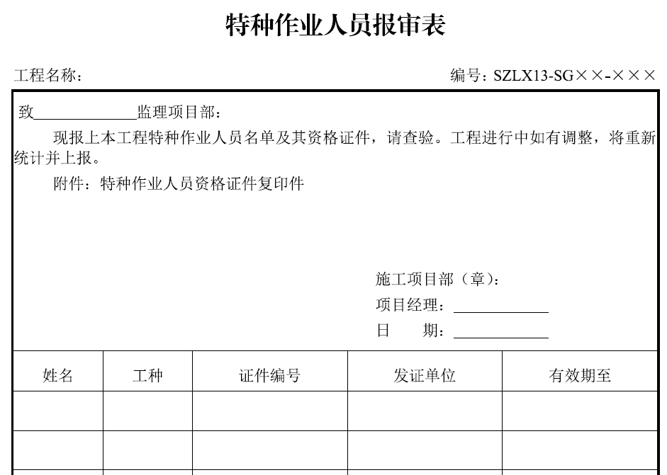
《特种作业人员安全技术培训考核管理规定》国家安全生产监督管理总局令第30号
特种作业人员指：电工、焊工、起重工、登高作业人员、爆破工等。特种作业操作证每2年复审1次，从事本工种10年以上，复审时间可延长至每4年1次。
注意：1.复制件要齐全，包括正本和复审页，与原件比例1:1。
2.复制件盖原件保存部门章。
3.有效期至下一次复审日期前。

Slide 12
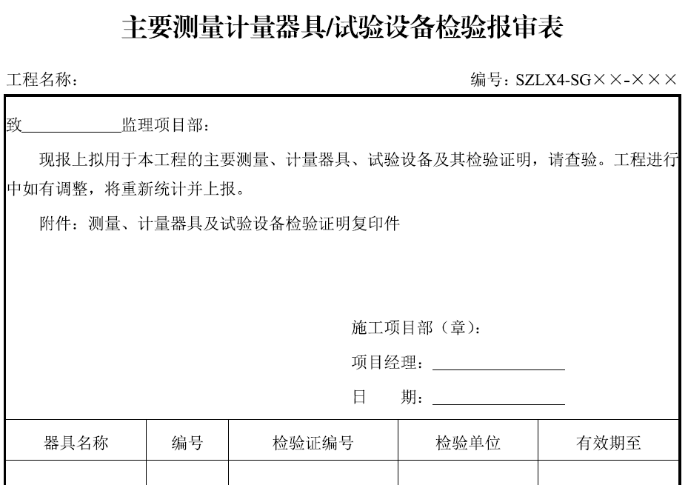
填写注意：1.有编号的写编号，没有编号打“/”。
2.有效期至下一次复审日期前。

Slide 13
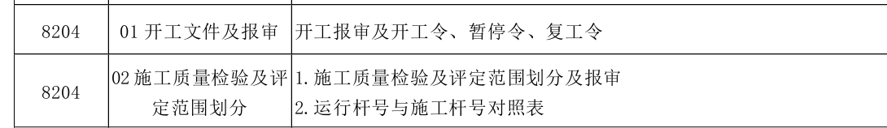
1.开工令、暂停令、复工令由监理签发，注意收集和归档。
2.施工质量检验及评定范围划分表根据《线路评定规程》，注意与现场实际保持一致。

Slide 14
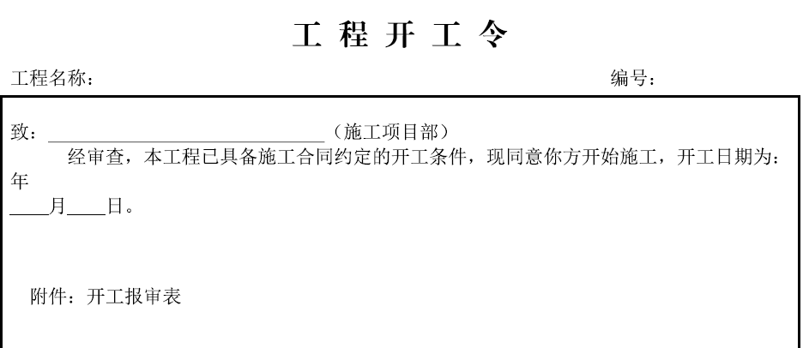
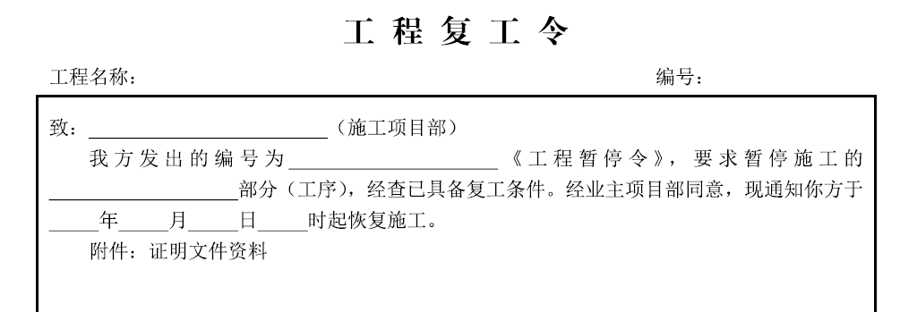
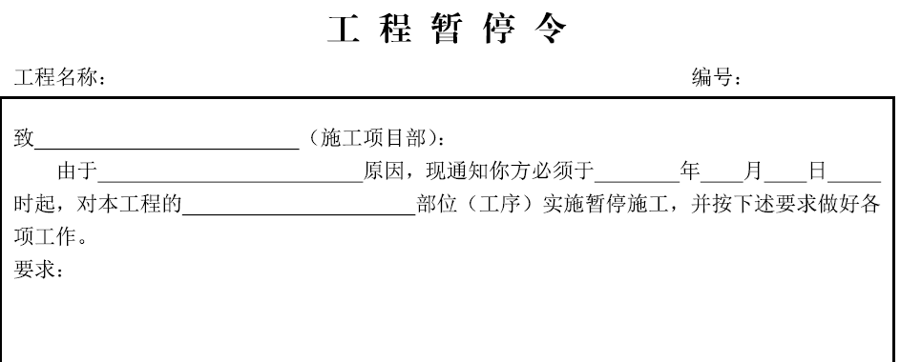

Slide 15
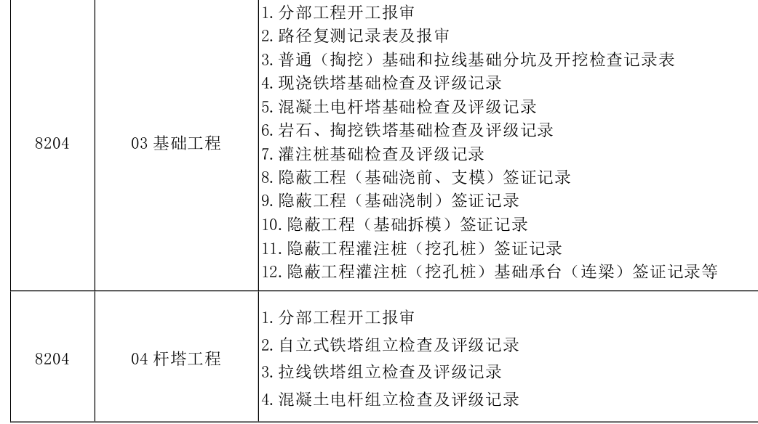
记录表格根据线路评定规程要求编制和填写。

Slide 16
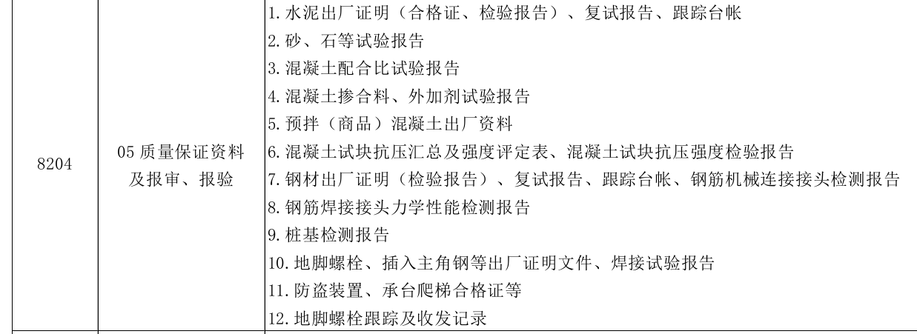
增加了《地脚螺栓跟踪及收发记录》
1.根据 《国家电网公司关于印发基建质量日常管控体系精简优化实施方案的通知》（国家电网基建）〔2018〕294号）2018年4月1日后新建工程中归档。
2.具体表格及要求见《项目部标准化管理手册》

Slide 17
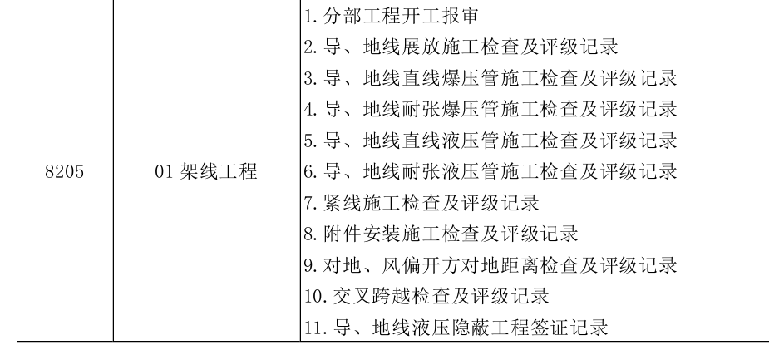
根据规程规范要求编制和填写

Slide 18
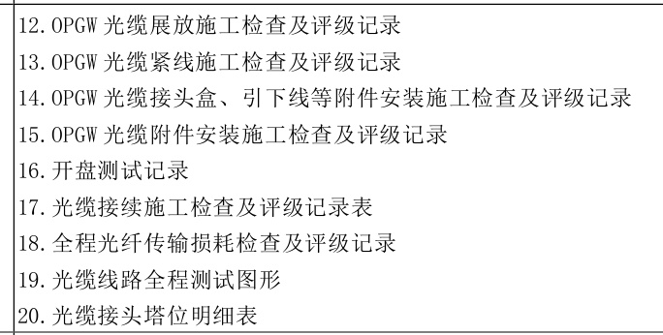
本部分内容分2块，一是光缆施工安装内容，二是光缆接续内容。
施工单位在施工中有光缆接续工作，应进行归档。

Slide 19
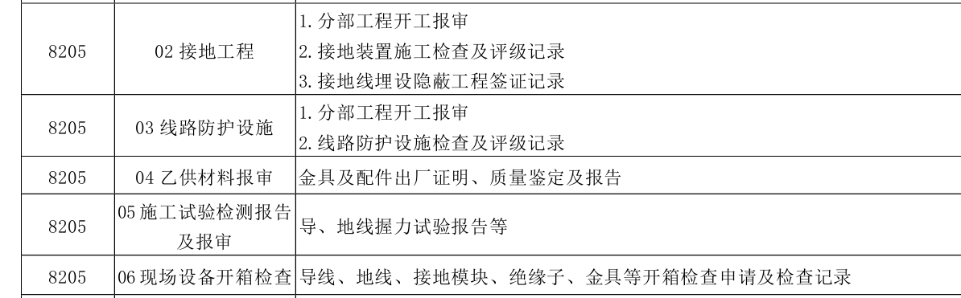
乙供材料报审，不限金具及配件，根据工程实际归档。

Slide 20
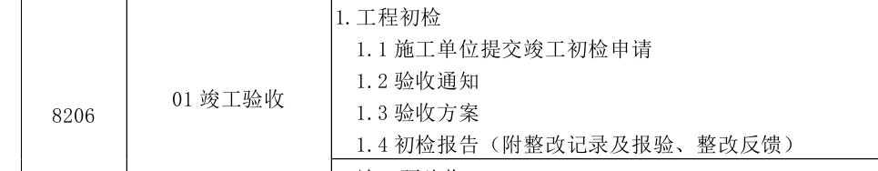
一般施工单位仅对竣工初检申请进行归档。

Slide 21
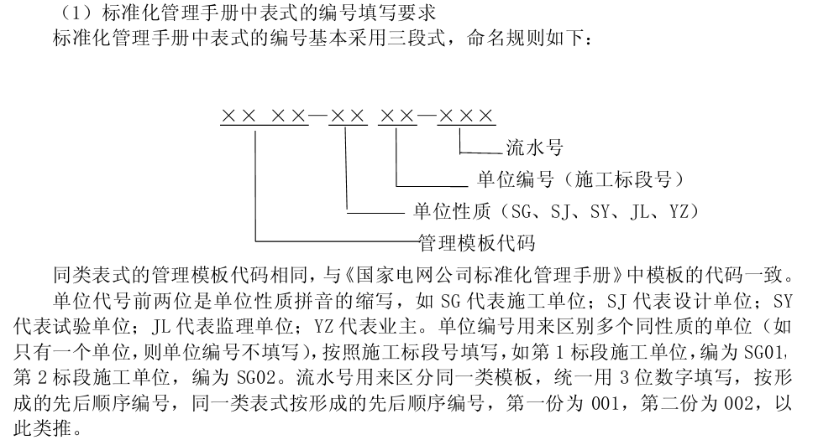
施工单位无标段划分，单位编号不填，例如：SXMX8-SG-001

Slide 22
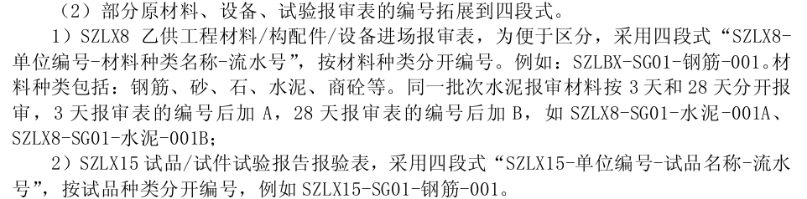
材料种类可包括：配合比
试品/试件可包括：钢筋焊接、混凝土试块、导地线压接件
注意：各类材料采用材料进场报审表或试验报告报审表，不要弄混。

